Slide 1
世界杯跳水赛历史上中国运动员获得的第100枚金牌

Slide 2
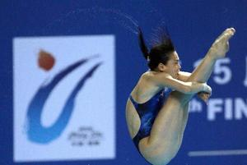
突破世界杯百枚金牌大关
跳水世界杯赛创立于1979年，两年一届，1999年以前为奇数年举行，2000年开始为偶数年举行，是三大世界跳水顶级赛事(奥运会、世界锦标赛和世界杯)之一。中国自1981年开始参加世界杯赛，截至今日已经夺得100枚金牌，由此成为突破世界杯百枚金牌大关的第一支国家队。

Slide 3
中国运动员获得的第100枚金牌
当日，在江苏省常熟市举行的第15届世界杯跳水赛女子3米板决赛中，吴敏霞以总分373.40的成绩夺取金牌。这是世界杯跳水赛历史上中国运动员获得的第100枚金牌。

